Slide 1

Организация предметно-пространственной среды в работе учителя-логопеда с детьми с нарушениями интеллекта
Казенное общеобразовательное учреждение Ханты-Мансийского автономного округа - Югры «Сургутская школа для обучающихся с ограниченными возможностями здоровья»
Подготовила:
Хафизова Регина Раисовна, учитель-логопед

Slide 2
В соответствии с ФГОС обучающихся с ОВЗ, развивающая предметно-пространственная среда должна быть содержательно-насыщенной, трансформируемой, полифункциональной, вариативной, доступной и безопасной.
Организация развивающей предметно- пространственной среды в кабинете учителя-логопеда в соответствии с ФАОП должны обеспечивать:
— игровую, познавательную, исследовательскую и творческую активность детей, экспериментирование с доступными детям материалами;
— двигательную активность, в том числе развитие крупной, мелкой, мимической, артикуляционной моторики;
— эмоциональное благополучие детей во взаимодействии с предметно- пространственным окружением.

Slide 3
Зонирование рабочего пространства в кабинете учителя- логопеда

Slide 4
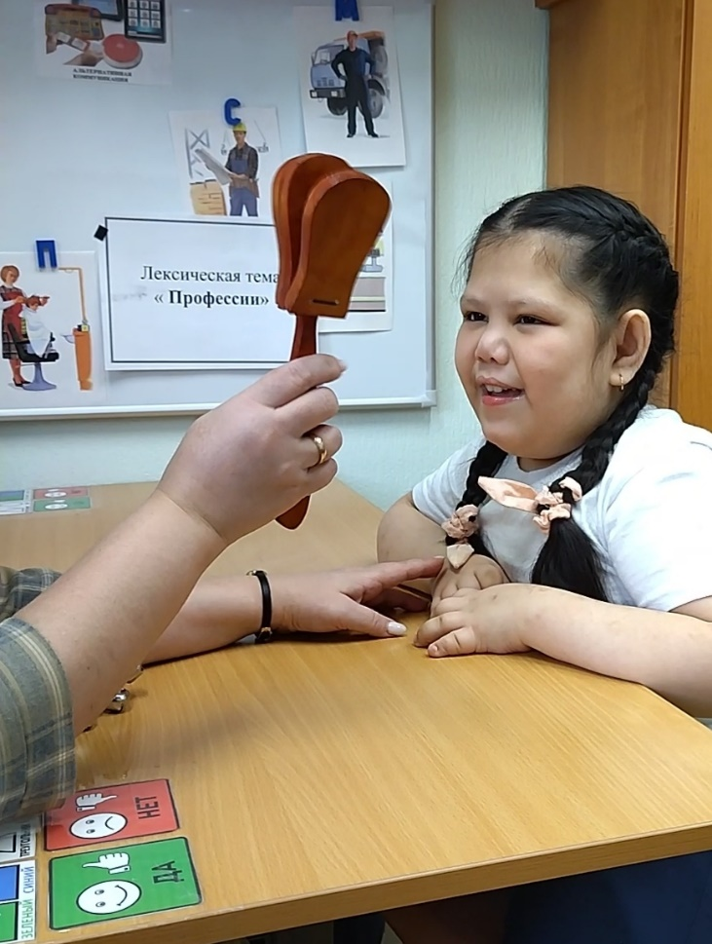
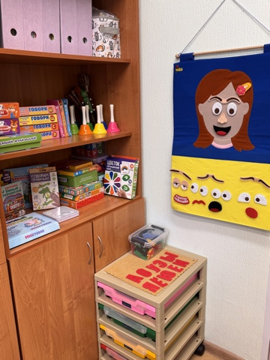
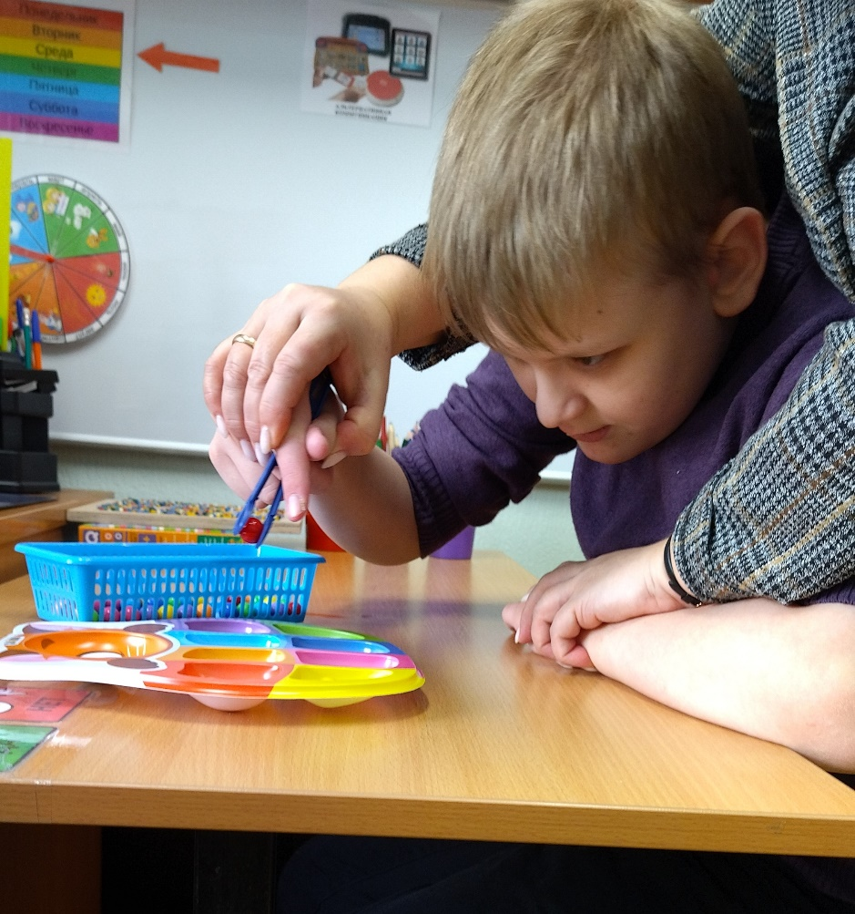
Учебная зона

Slide 5
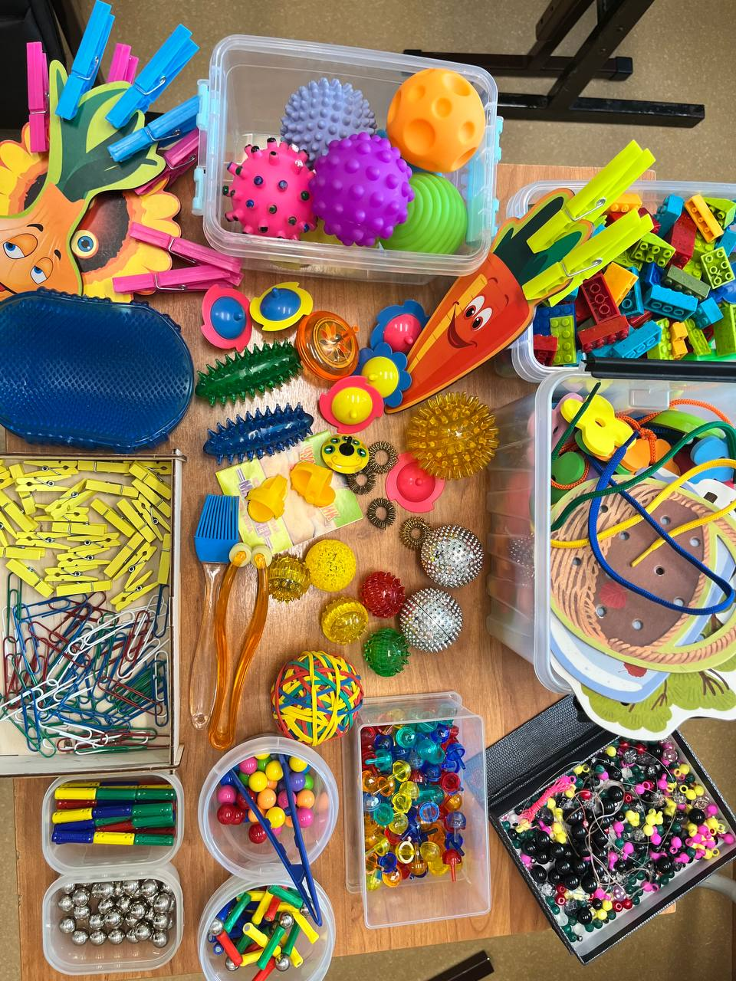
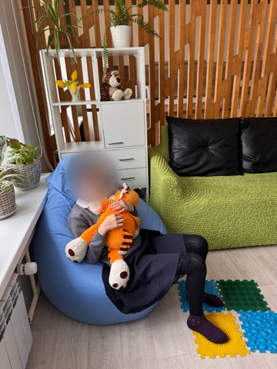
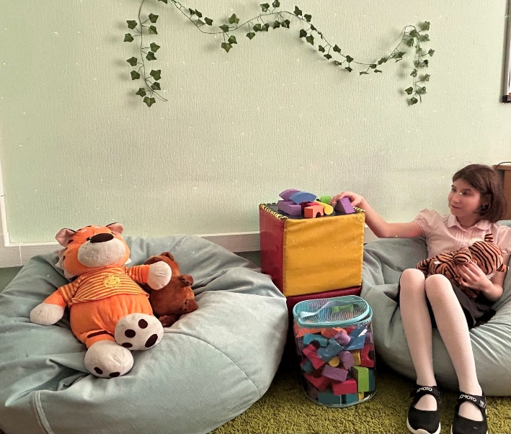
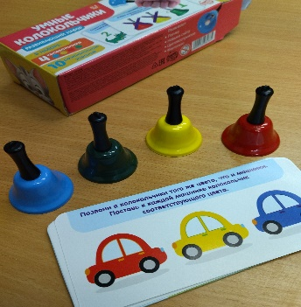
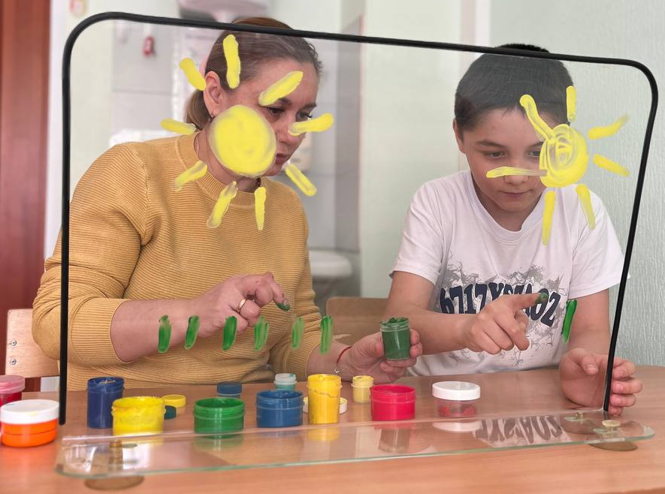
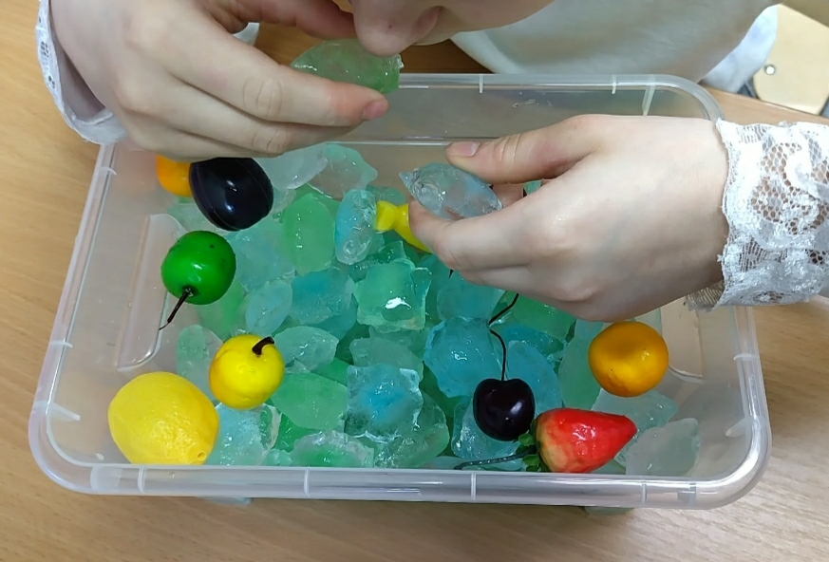
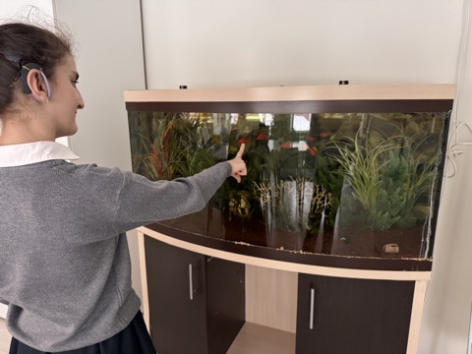
Релаксационная зона
Сенсорная зона

Slide 6
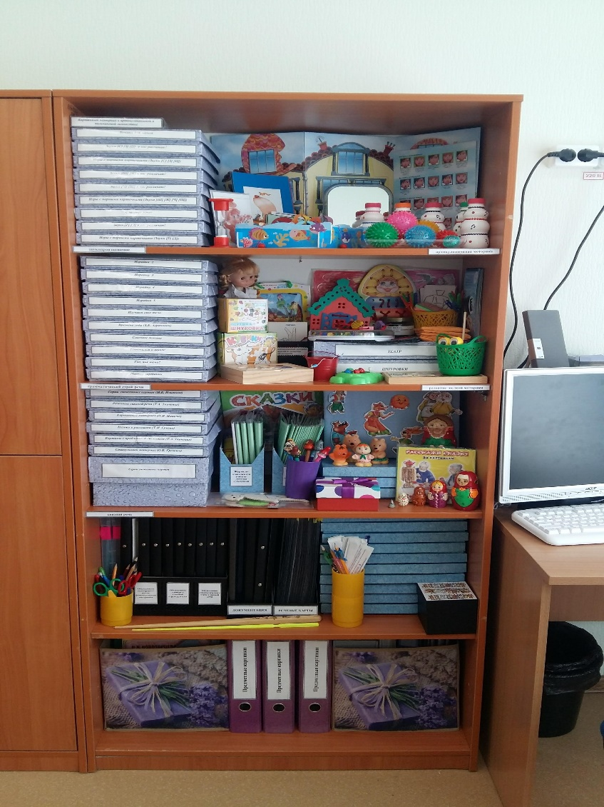
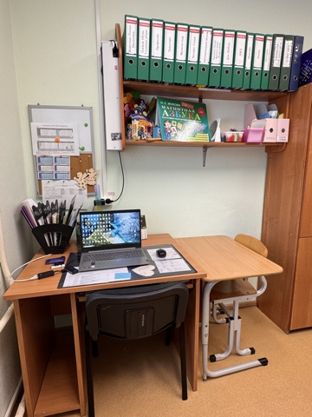
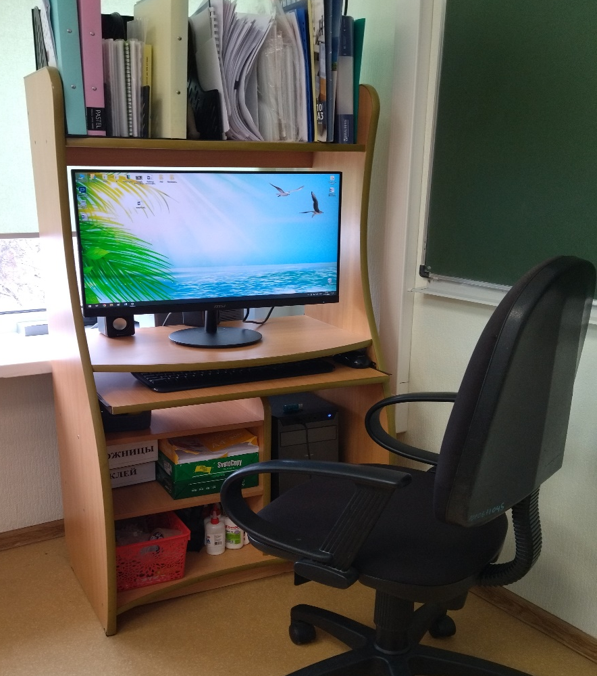
Рабочая зона

Slide 7
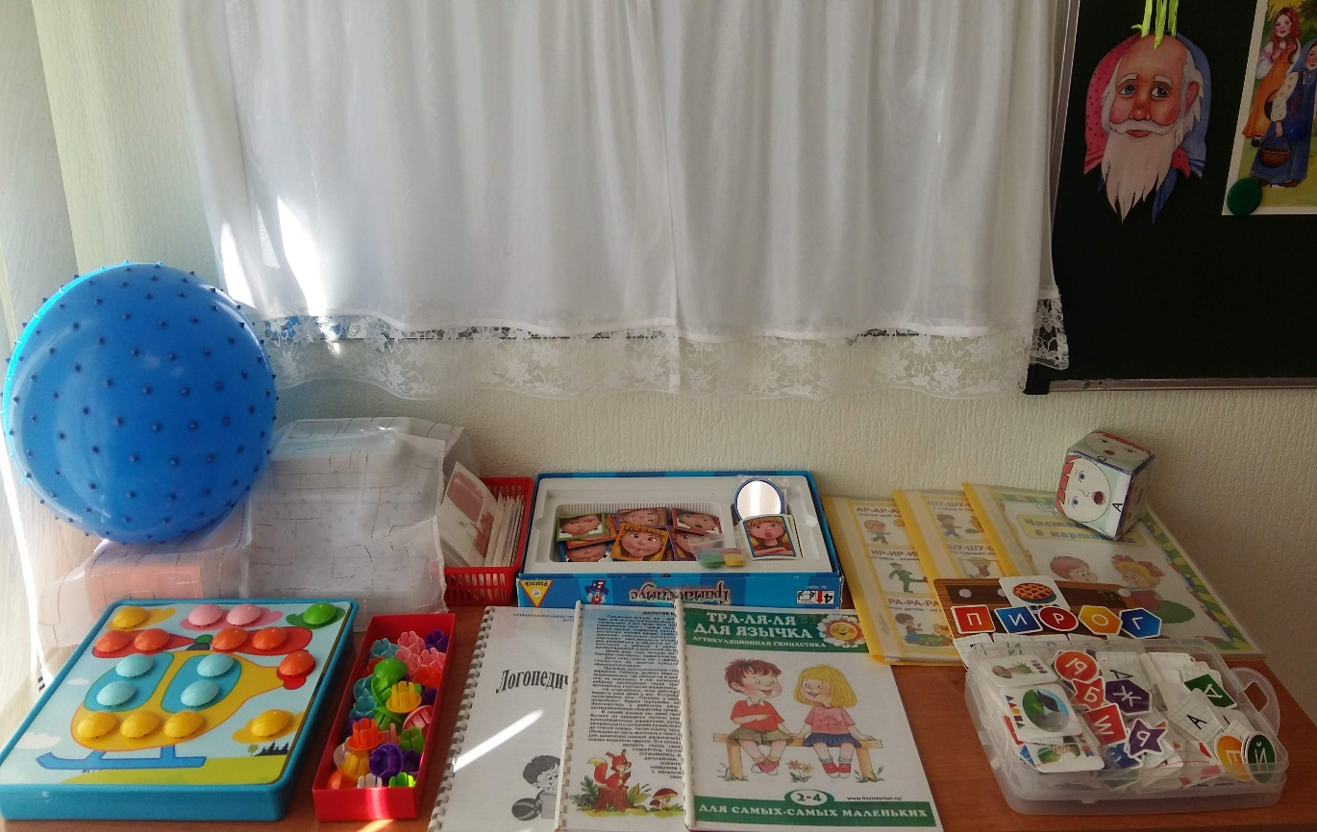
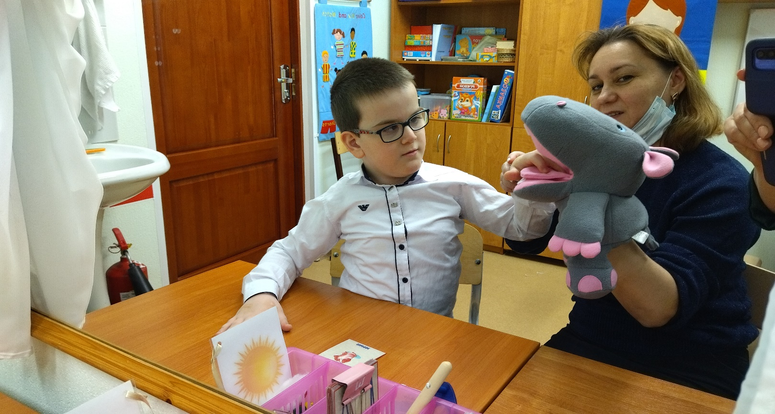
Учет специфики логопедической работы

Slide 8
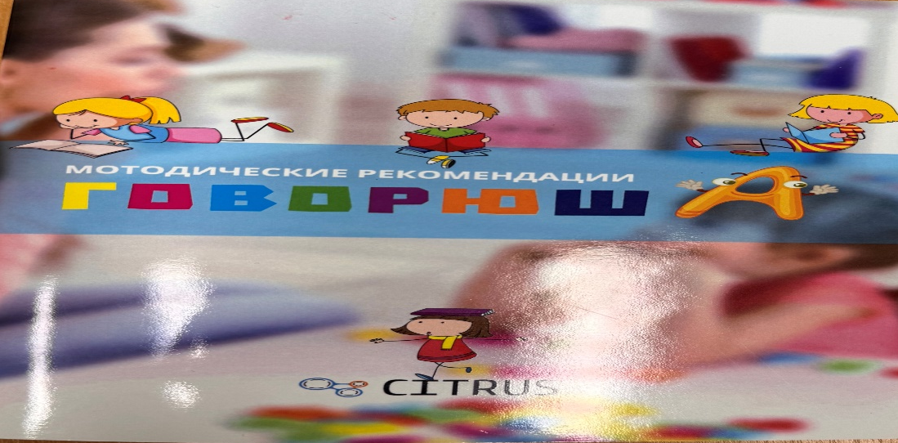
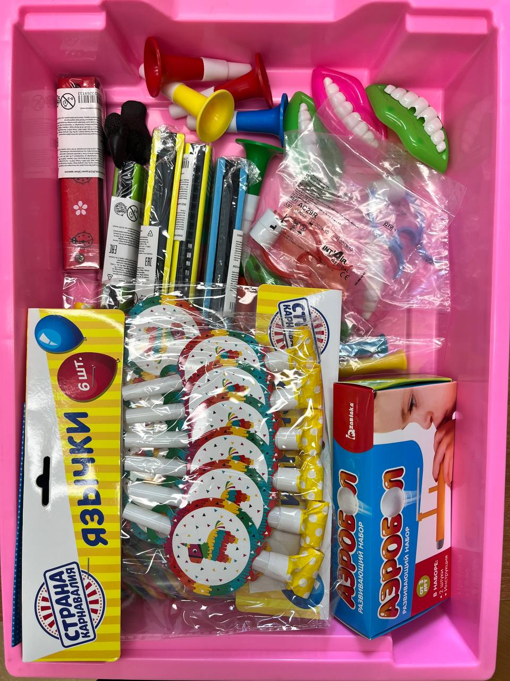
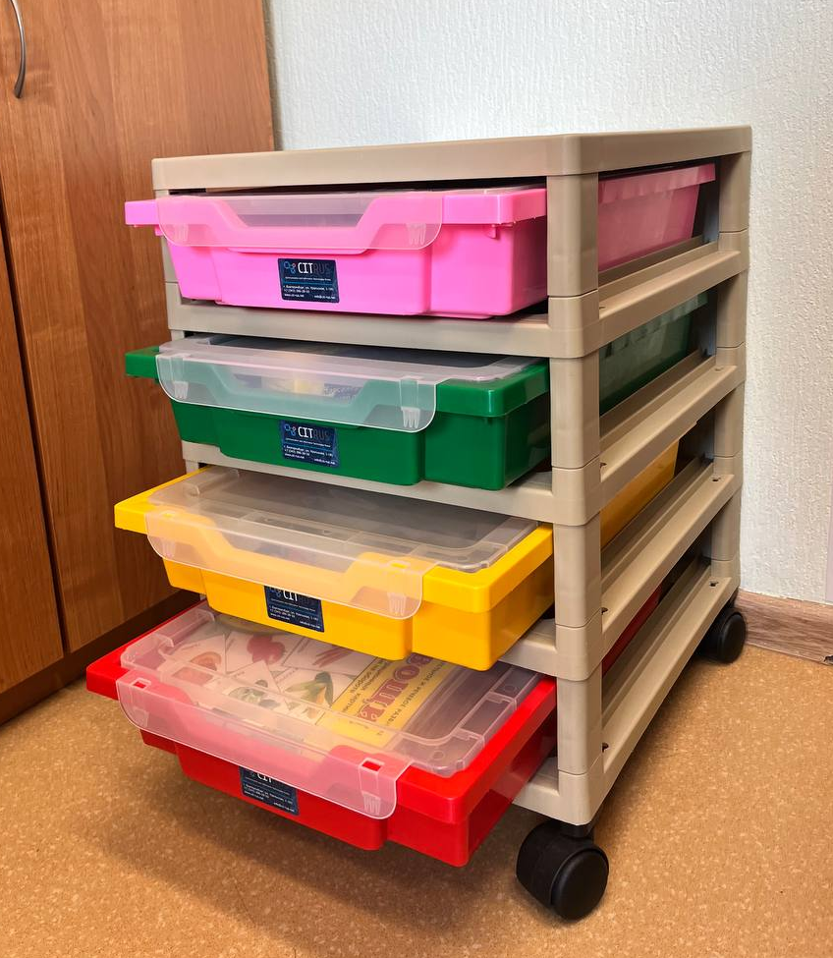
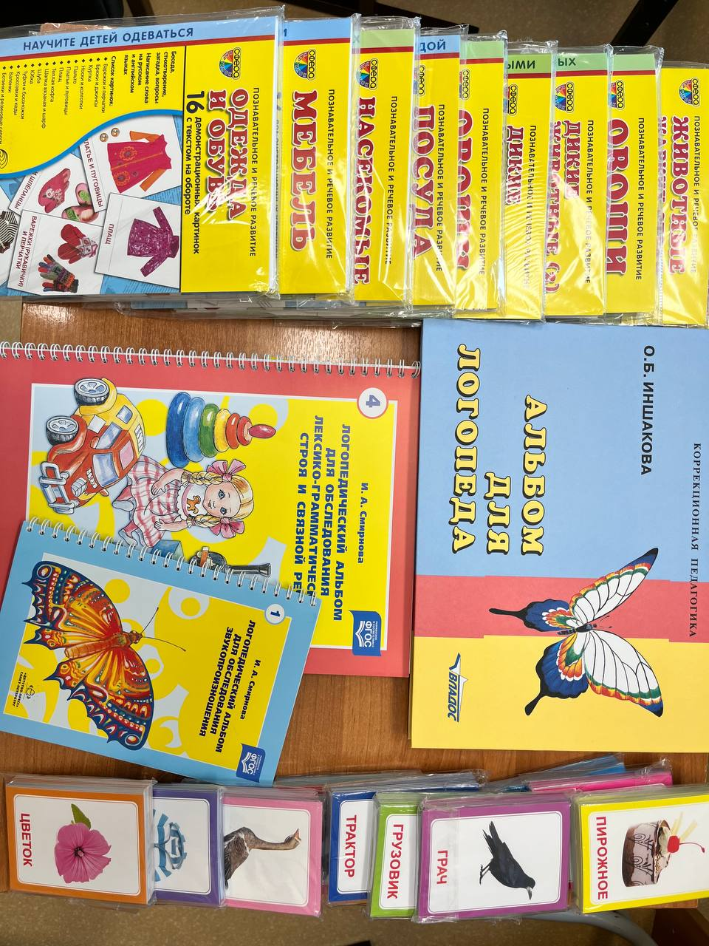
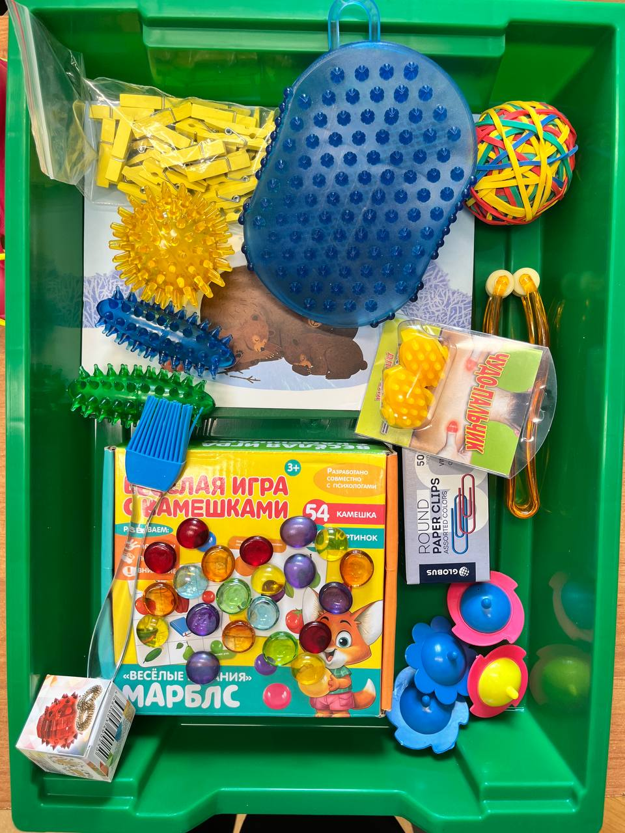
Логопедический набор «Говорюша»

Slide 9
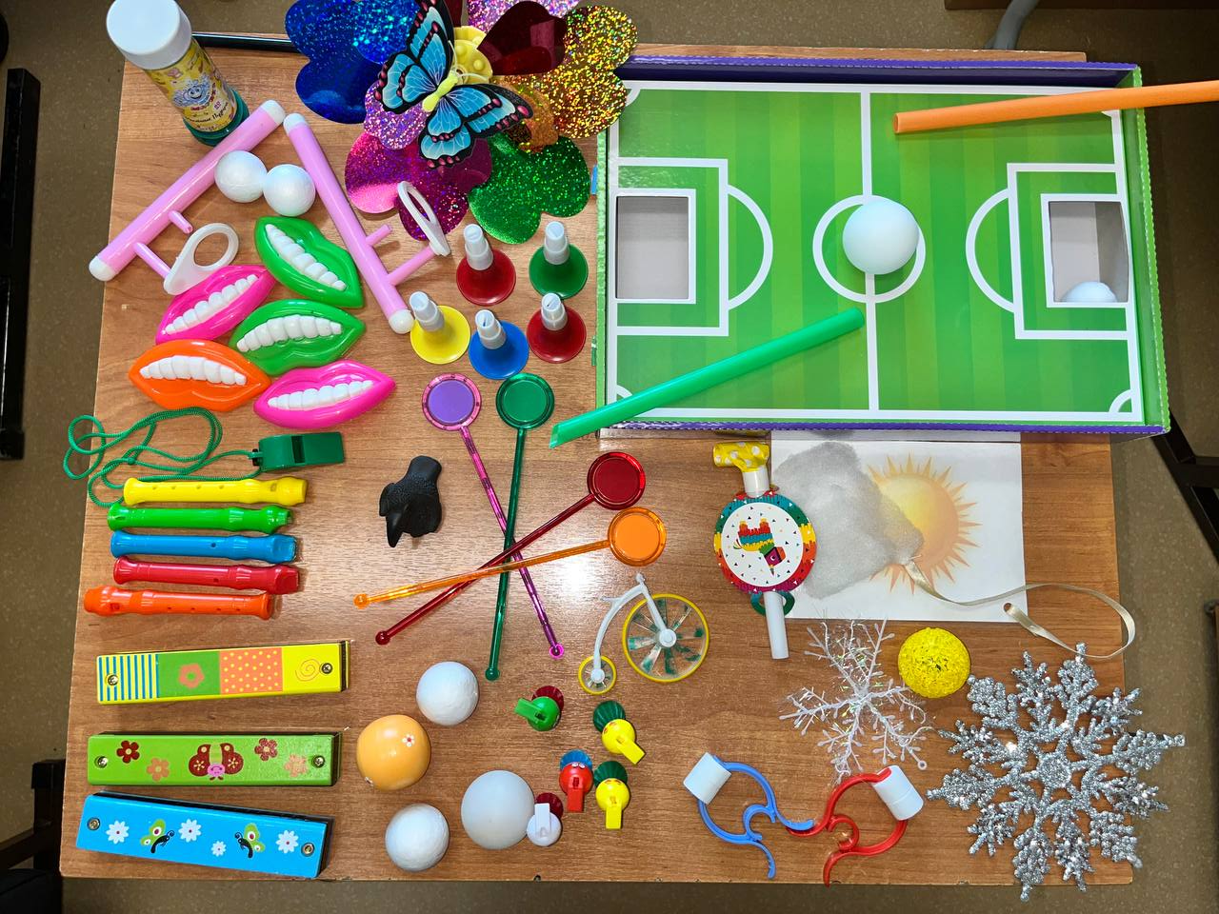
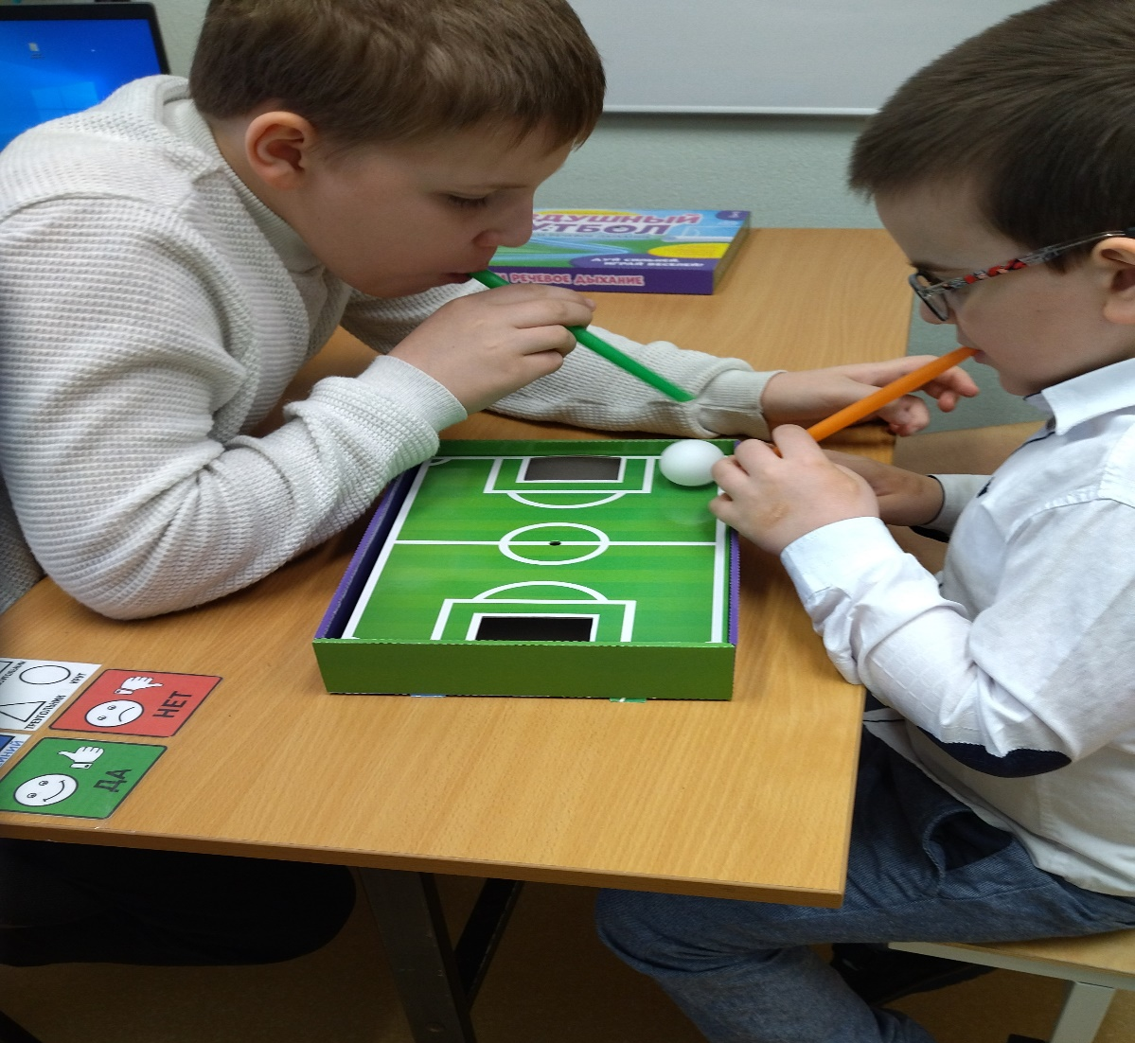
Развитие воздушной струи и речевого дыхания

Slide 10
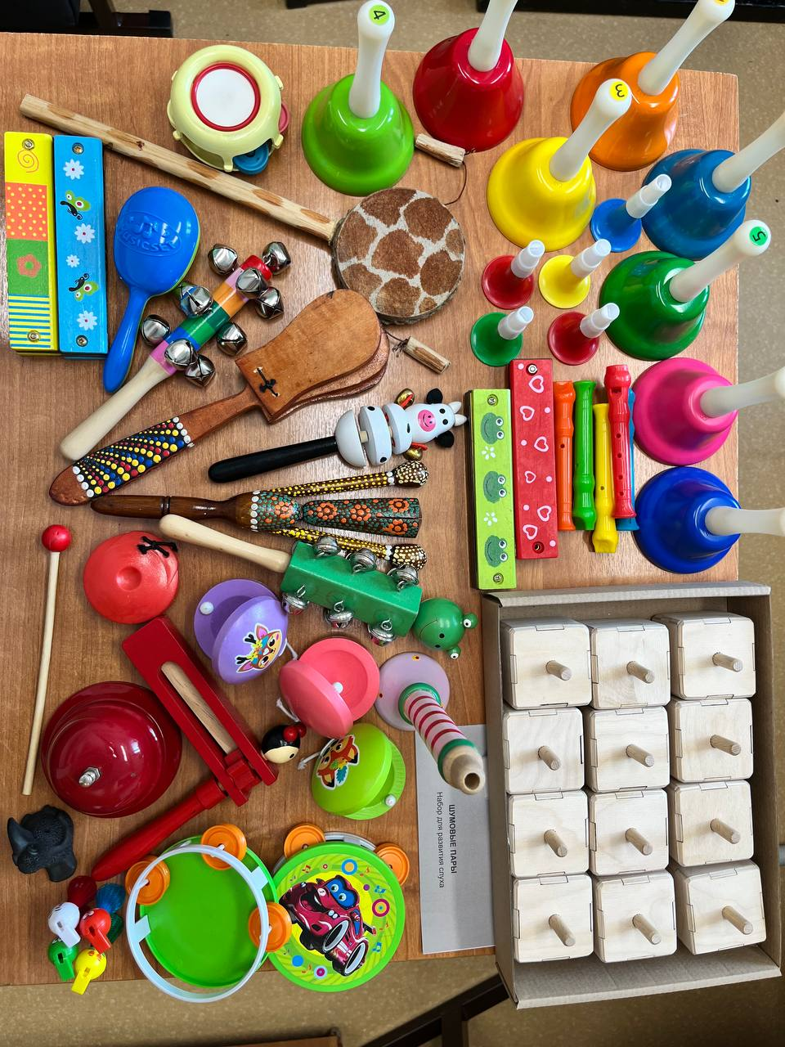
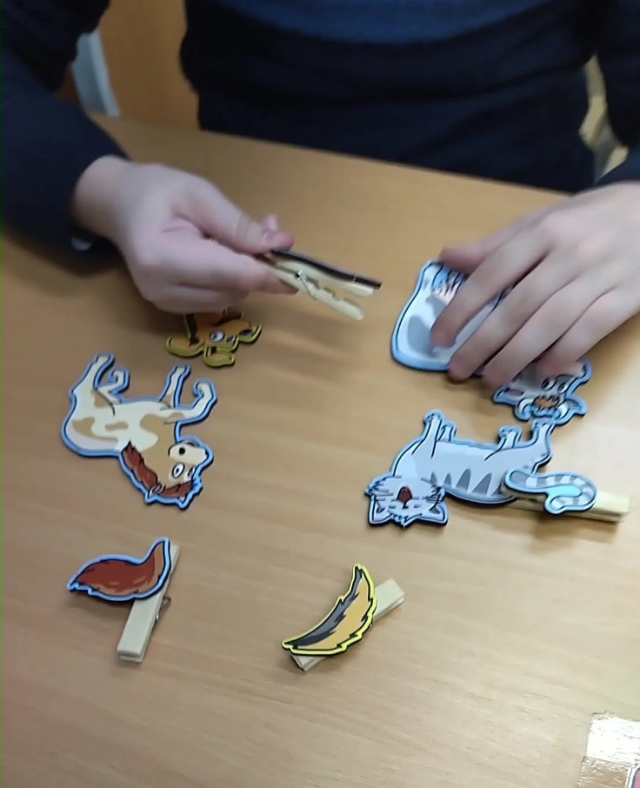
Слуховое восприятие Мелкая моторика

Slide 11
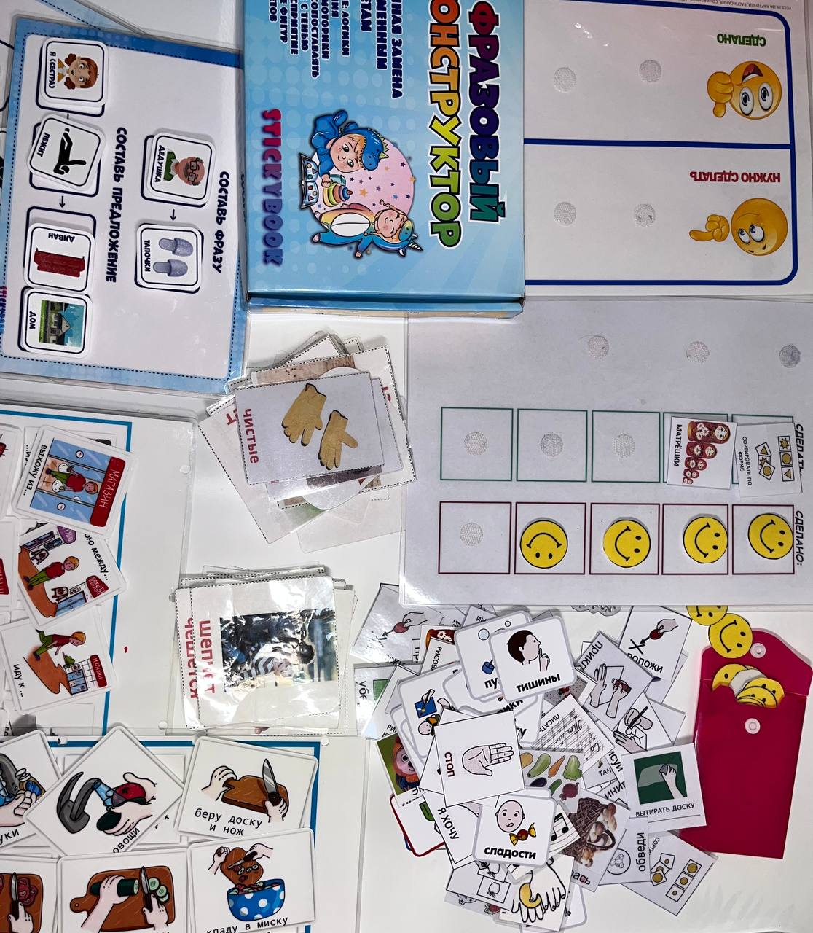
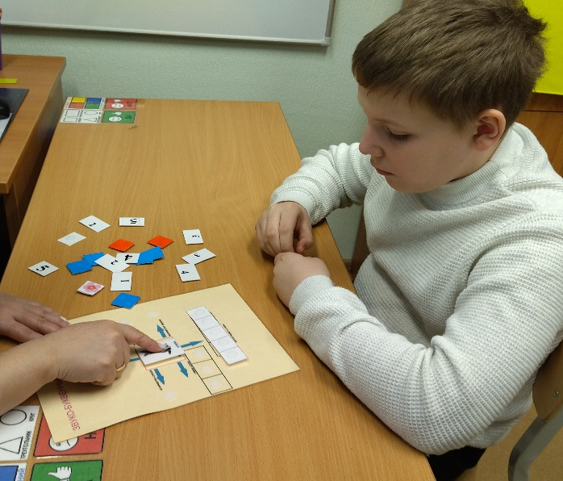
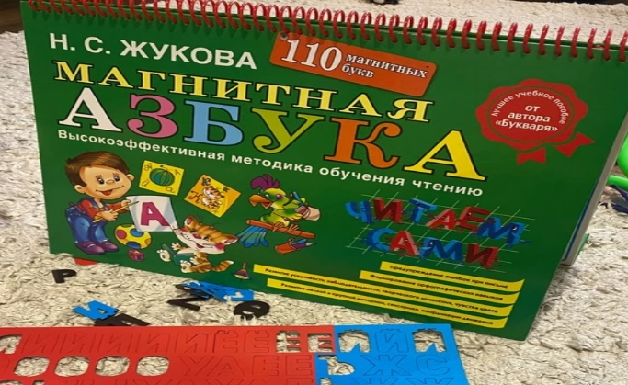
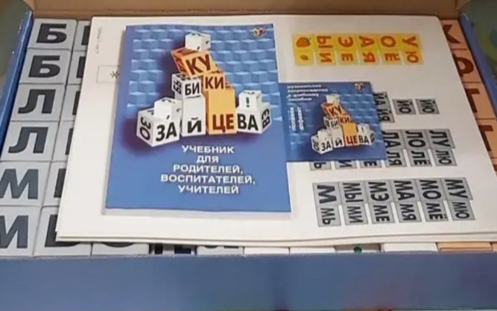
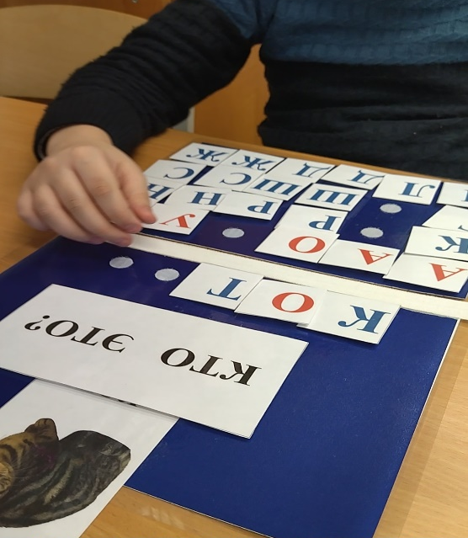
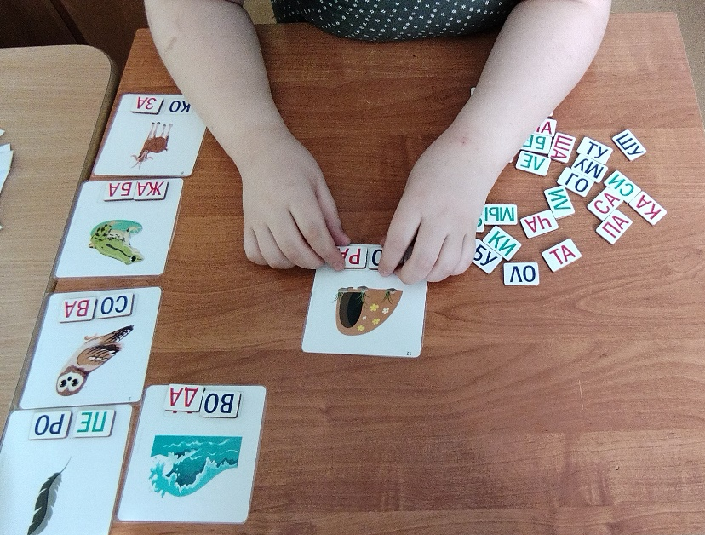
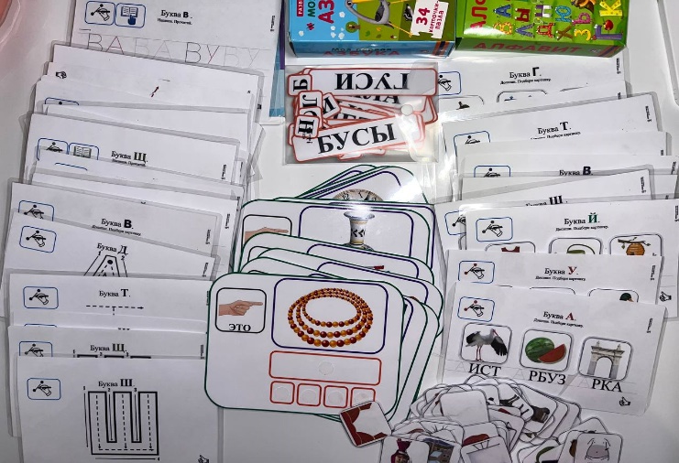
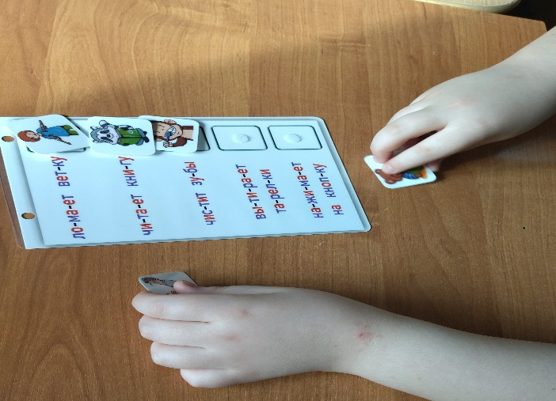
Лексико- грамматическая Чтение категория и связная речь

Slide 12
Технические Средства Обучения (ТСО)

Slide 13

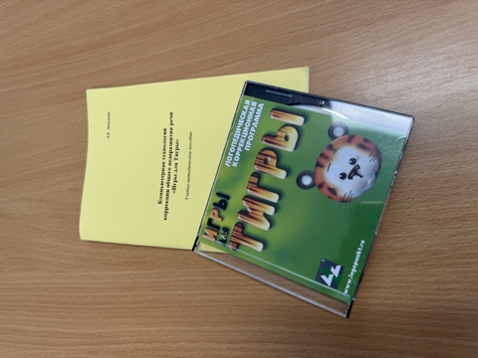
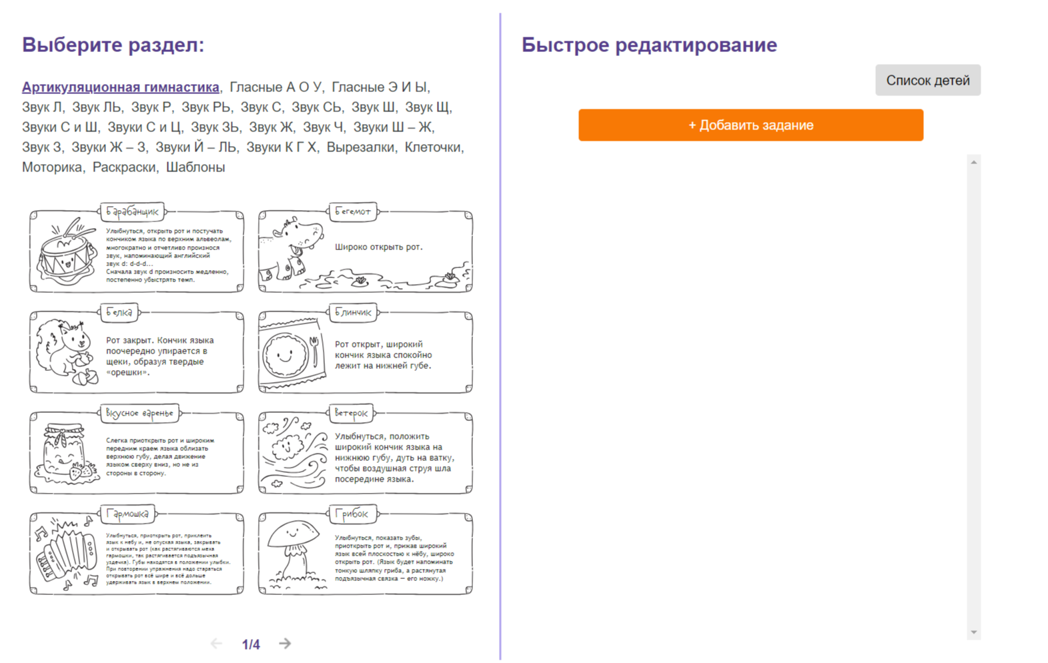
Технические Средства Обучения (ТСО)
Программы для коррекции речи
Программа «Игры для Тигры»
Программа «Генератор логопедических заданий»
Программа «ЛогоБлиц»
Программа «Конструктор картинок»

Slide 14
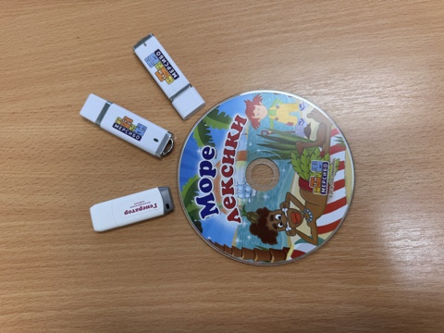
Технические Средства Обучения (ТСО)
Компьютерные игры
1. «Море лексики» (12 интерактивных игр по лексическим темам);
2. «Занимательная фонематика» (игра на развития фонематического слуха и звуко-буквенного анализа);
3. «Звуковой калейдоскоп» (игры на изучение звуков и букв, на дифференциацию звуков, на нахождение лишних звуков в словах, определение позиции заданного звука);
4. «Речевой экспресс» (игры на формирование умений и навыков, связанных с развитием грамматического строя речи).

Slide 15
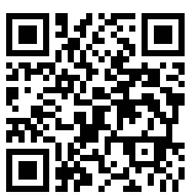
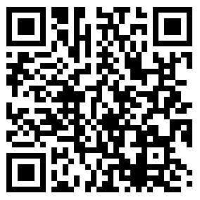
Технические Средства Обучения (ТСО)
Онлайн- игры
Развивающие онлайн игры на портале «Дефектология проф» (https://www.defectologiya.pro/games/)
Развивающие онлайн игры на портале «Играемся» (https://www.igraemsa.ru/igry-dlja-detej/poznavatelnye-igry)

Slide 16
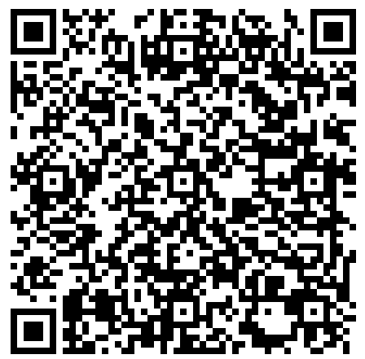
Технические Средства Обучения (ТСО)
Онлайн-портал «Мерсибо»
Игры для познавательно-речевого развития
Дидактические игры для детей 2-9 лет

Slide 17
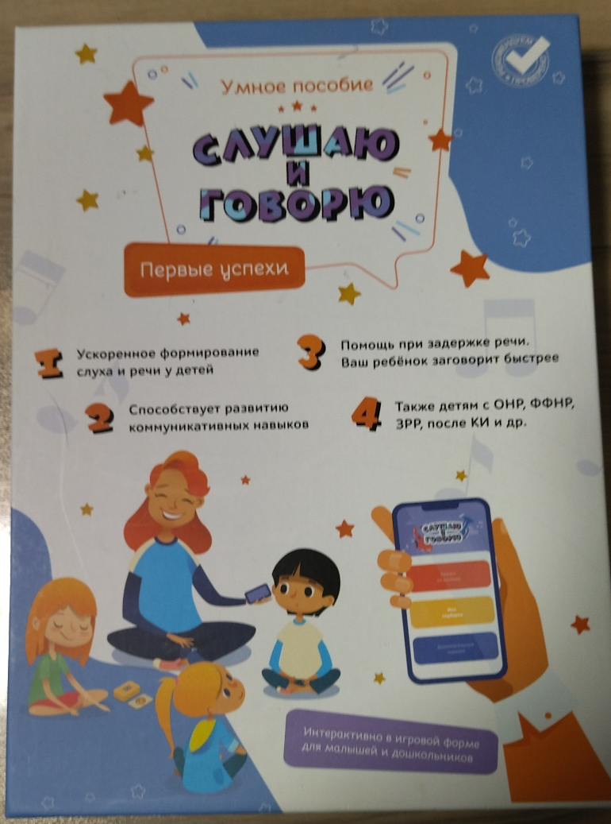
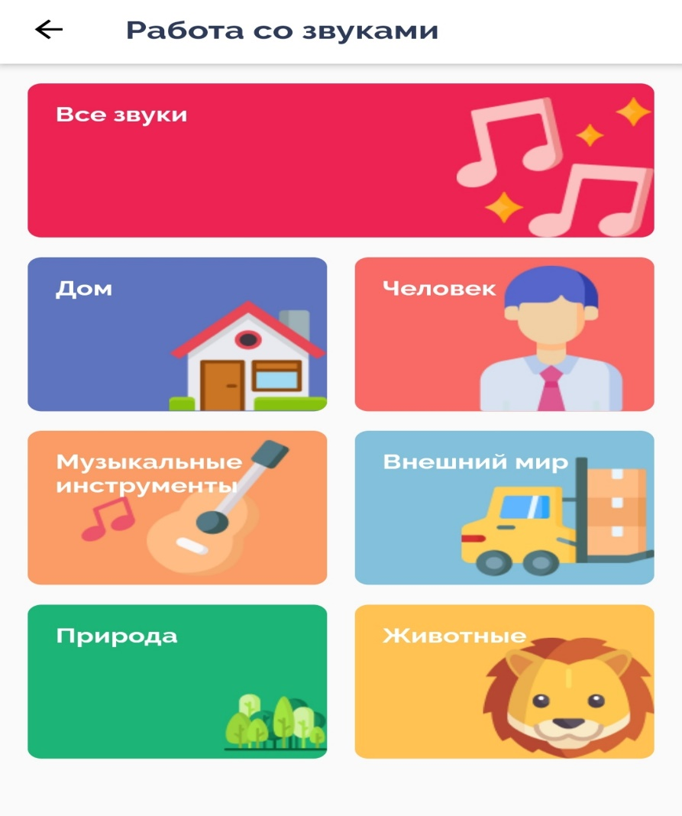
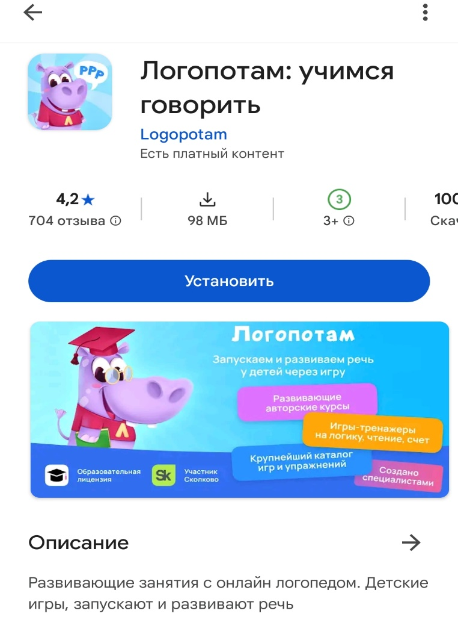
Технические Средства Обучения (ТСО)
Приложения для планшетов и смартфонов

Slide 18
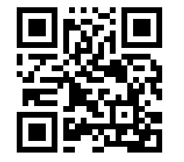
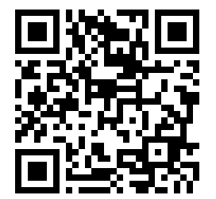
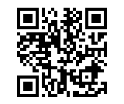
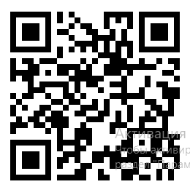
Технические Средства Обучения (ТСО)
Видео- ресурсы
Букварь онлайн
Rutube- канал Елены MUSICWAY Музыкальные занятия.
Rutube- канал ЛОГОПЕД Ирина Надрус
Rutube- канал Логопед и я

Slide 19
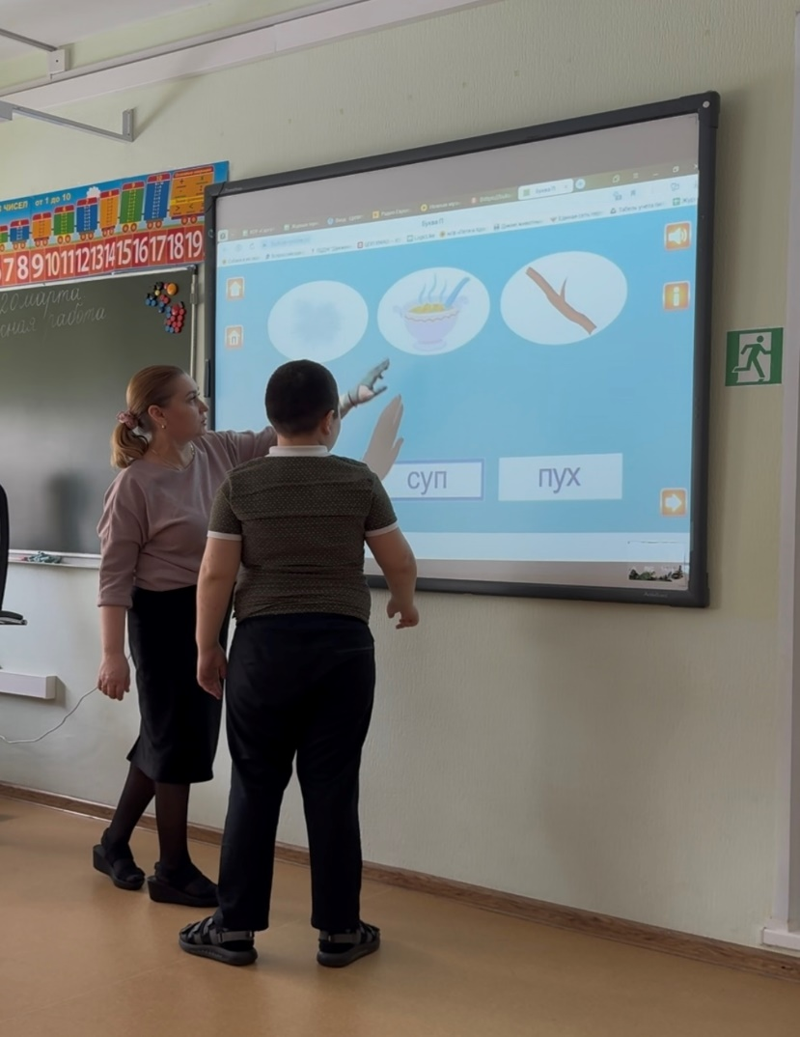
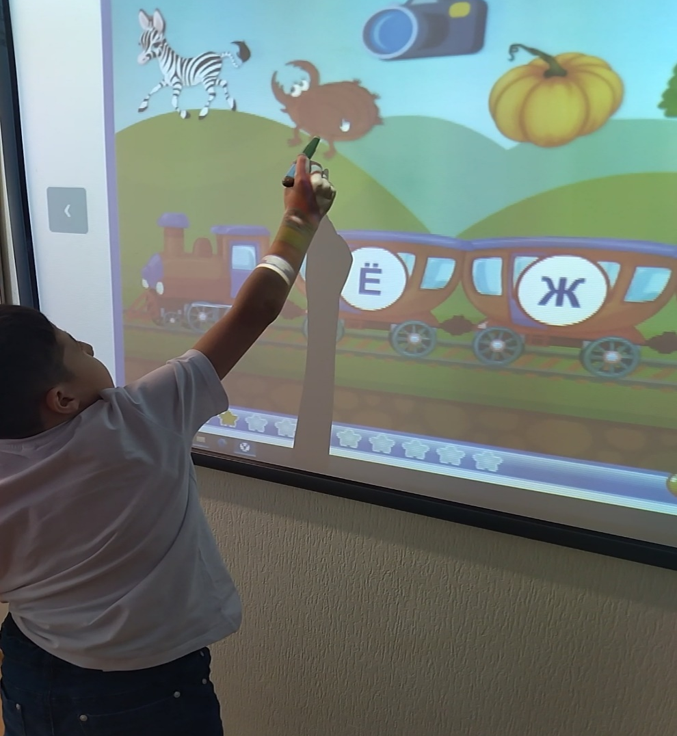
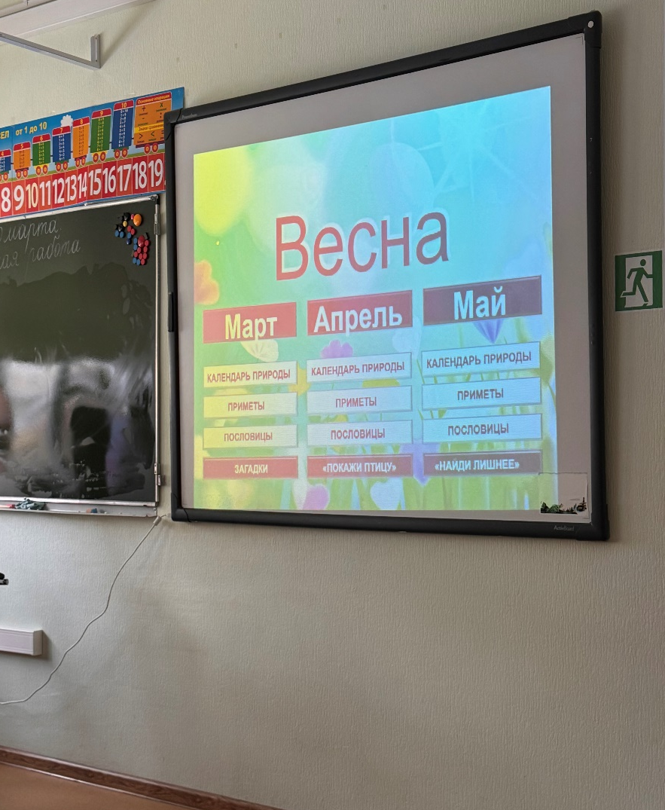
Технические Средства Обучения (ТСО)
Интерактивные доски и панели

Slide 20
Вывод
Организация предметно-пространственной среды для логопедических занятий позволяет
- добиваться положительной динамики в развитии речевых навыков детей с нарушениями интеллекта;
- продуктивно работать над коррекцией связной речи;
- при определенных условиях и наблюдении взрослого мягко социализировать ребенка.

Slide 21

Организация предметно-пространственной среды в работе учителя-логопеда с детьми с нарушениями интеллекта
Казенное общеобразовательное учреждение Ханты-Мансийского автономного округа - Югры «Сургутская школа для обучающихся с ограниченными возможностями здоровья»
Подготовила:
Хафизова Регина Раисовна, учитель-логопед

